Slide 1
La Entrevista
INGENIERÍA DEL SOFTWARE I
Lic. E. Alejandra Matoso

Slide 2
Índice
Entrevista
Pasos para la entrevista
Tipos de preguntas
Estructura de la entrevista

Slide 3
Entrevista
Es una conversación dirigida con un propósito especifico que utiliza un formato de preguntas y respuestas.
En la entrevista se necesita obtener las opiniones de los entrevistados y su parecer acerca del estado actual del sistema, metas organizacionales y personales.

Slide 4
Pasos para la entrevista
Cinco pasos para preparar una entrevista:
Leer los antecedentes: leer y entender los antecedentes de los entrevistados y la organización.
Establecer los objetivos de la entrevista: debe haber 4 a 6 áreas clave referentes al procesamiento de la información y el comportamiento, de las cuales se debe hacer preguntas.
Decidir a quien entrevistar: incluir gente clave de todos los niveles que vayan a ser afectados por el sistema.
Preparar al entrevistado: hablar por anticipado sobre la entrevista, para darle tiempo para pensar.
Decidir el tipo de preguntas y la estructura: escribir preguntas que abarquen las áreas clave de la toma de decisiones.

Slide 5
Tipos de preguntas
Tipos de preguntas
Preguntas abiertas: describen las opciones del entrevistado para responder.
Ejemplos: ¿Cuáles son los objetivos críticos de su departamento?. Describa el proceso de monitoreo que esta disponible en línea.
Preguntas cerradas: las respuestas posibles se cierran al entrevistado, debido a que solo puede contestar con un numero finito como ninguno, uno o quince.
Ejemplos: ¿Cuántos subordinados tiene?. Mencione sus dos prioridades principales para mejorar la infraestructura de tecnología.

Slide 6
Tipos de preguntas
Pregunta bipolar: en un tipo especial de pregunta cerrada. Limita aun mas las opciones del entrevistado, solo se permite una opción en cada polo, como; si o no, verdadero o falso, de acuerdo o desacuerdo.
Ejemplos: ¿utiliza la Web para proporcionar información a los distribuidores?. ¿desea recibir una impresión de su estado de cuenta cada mes?
Sondeos: el propósito es ir mas allá de la respuesta inicial para conseguir mayor significado, clarificar, obtener y ampliar la opinión del entrevistado. Puede constar de preguntas abiertas o cerradas.
Ejemplos: ¿por que? ¿me puede dar un ejemplo? ¿me lo puede explicar con mas detalle?

Slide 7
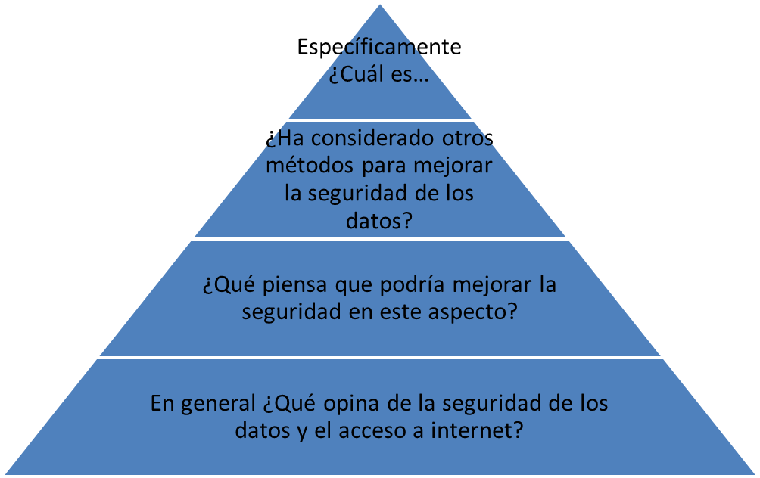
Estructura de la entrevista
Estructura de pirámide: el entrevistador empieza con preguntas cerradas, muy detalladas. Posteriormente extiende los temas permitiendo preguntas abiertas y respuestas mas generalizadas.
Utilizar cuando el entrevistado necesita motivación para profundizar en el tema. Cuando se desea una opinión concluyente del tema.

Slide 8
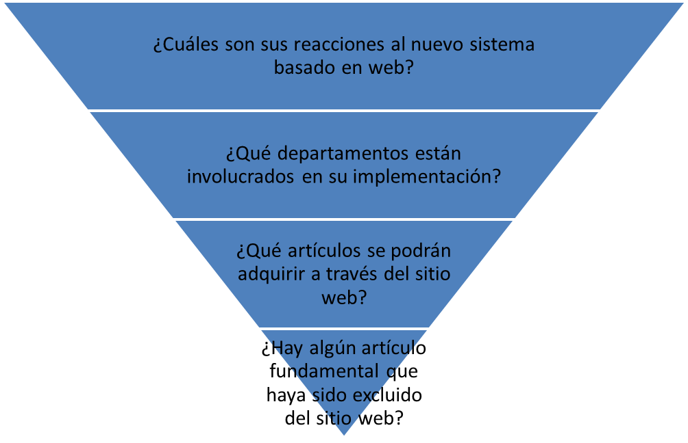
Estructura de la entrevista
Estructura de embudo: el entrevistador inicia con preguntas abiertas y generales, y luego limita las posibles respuestas utilizando preguntas cerradas.
Proporciona una forma cómoda y sencilla de empezar una entrevista. Es útil cuando el entrevistado tiene opiniones fuertes del tema y necesita expresarse.

Slide 9
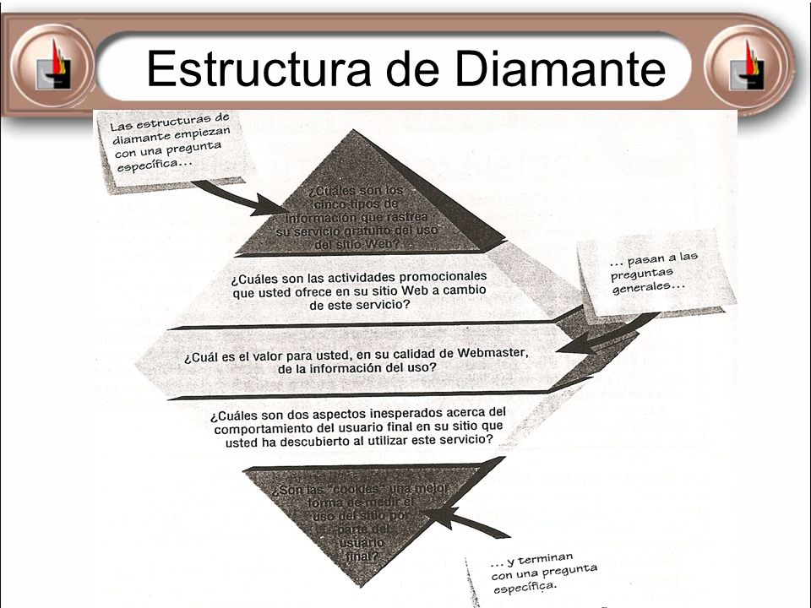
Estructura de la entrevista
Estructura de diamante: empieza de una manera muy especifica, después se examinan los aspectos generales y se termina con una conclusión muy especifica.

Slide 10
Bibliografía
Análisis y diseño de sistemas 6ª edición. Kenneth Kendall y Julie Kendall. Editorial Pearson. Capítulo 4
Apuntes de la asignatura Ingeniería del Software I. Mgter. Oscar Vallejos.

Slide 11
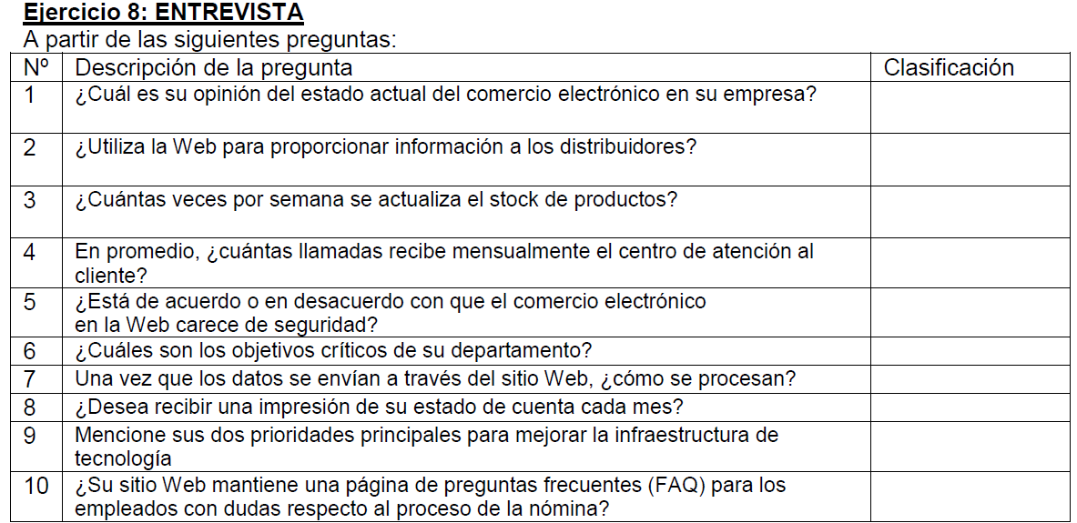
Identifica a qué tipo de pregunta corresponde:
Analisis de Sistemas I

Slide 12
Ejemplo
Se requiere de un sistema de Gestión Integral de documentos y trámites, que permita crear todo tipo de documentos digitales y administrar el ciclo de vida (inicio, pases, cierre, autorizaciones) completo de los mismos. Crear y editar colaborativamente una gran cantidad de tipos de documentos y también crear sus propios tipos documentales. Esos documentos son resoluciones, tramites, expedientes.
Consignas:
Elabora las preguntas de una entrevista
Analisis de Sistemas I

